Slide 1

NGHIÊN CỨU ỨNG DỤNG AI HỖ TRỢ TỰ ĐỘNG DỊCH VÀ TỔNG THUẬT HỌC LIỆU SỐ
Chủ nhiệm: TS. Phan Việt Anh
Viện CNTT&TT – Học viện KTQS

Slide 2
Nội dung
Mục tiêu
Nội dung nghiên cứu
Sản phẩm đề tài
Tiến độ thực hiện
Kinh phí

Slide 3
1. Mục tiêu
Phát triển một hệ thống ứng dụng trí tuệ nhân tạo số hóa và tổng thuật học liệu.
Hệ thống có khả năng
Số hóa
Dịch đa ngôn ngữ
Trích xuất thông tin quan trọng
Tóm tắt ngắn gọn
Nội dung chính
Xác định từ khóa
...
Tích hợp với hệ thống quản lý thư viện điện

Slide 4
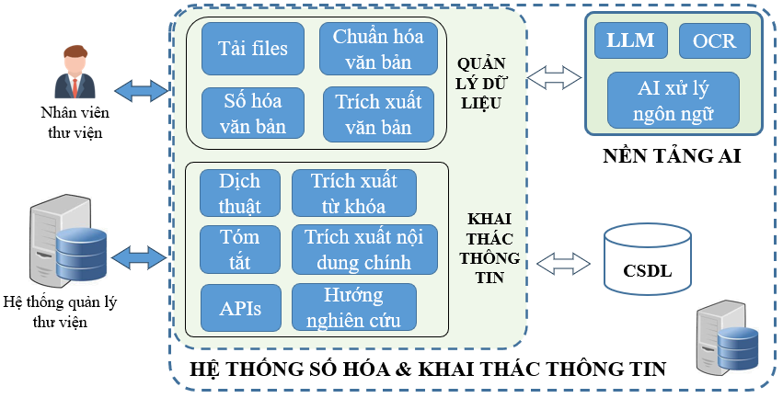
2. Nội dung nghiên cứu
Hình 1 Kiến trúc các thành phần của hệ thống

Slide 5
Tải & quản lý files
Thực hiện: Nhân viên thư viện
Định dạng: PDF (bản scan/text), Word
Nếu pdf dạng scan
Nhận dạng ký tự quang học (OCR): Chuyển đổi thành văn bản có thể xử lý.
Chuẩn hóa nhằm loại bỏ các ký tự đặc biệt
Chỉ trích xuất nội dung văn bản (bỏ qua hình ảnh)
Lưu trữ file gốc + file text

Slide 6
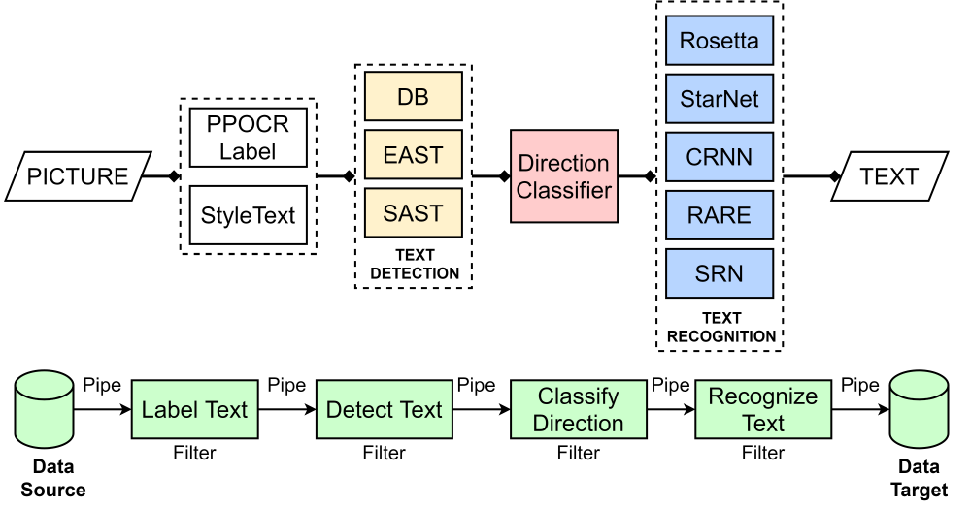
Nhận dạng ký tự quang học (OCR)
OCR đa ngôn ngữ: Anh, Nga, Trung, Việt
Khảo sát lựa chọn một số nền tảng
PaddleOCR
VinternOCR
Nhóm tự xây dựng
Kiểm định chất lượng
Triển khai
Hình 2 Quy trình xử lý của mô đun OCR

Slide 7

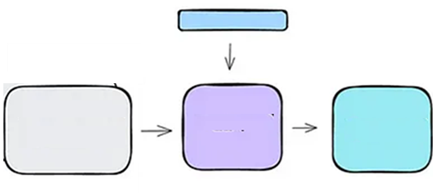

Xử lý ngôn ngữ
Sử dụng mô hình ngôn ngữ nhỏ (SLM)/lớn (LLM)
Nhiệm vụ (tóm tắt, từ khóa, …)
LLM
Kết quả
Tài liệu
Mô hình ngôn ngữ
Mô hình ngôn ngữ nhỏ
BERT, PhoBERT, mT5
Mô hình ngôn ngữ lớn
Gpt-oss, Qwen,

Slide 8
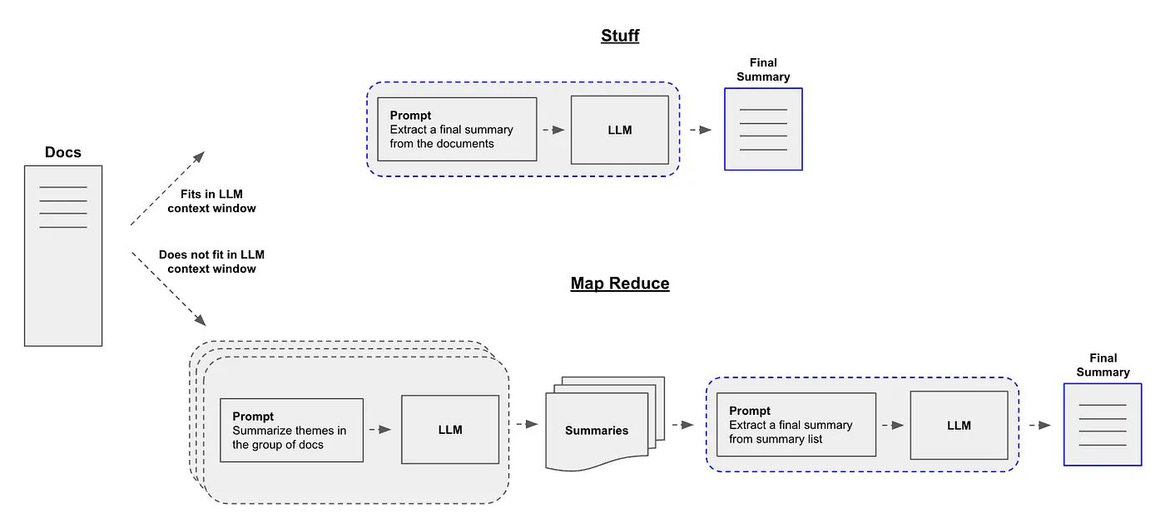
Tóm tắt tài liệu dài
Số từ trong giới hạn của Mô hình ngôn ngữ: Tóm tắt trực tiếp
Vượt giới hạn: Sử dụng Map-Reduce
Chia tài liệu thành các phần
Tóm tắt riêng các phần
Tổng hợp để tạo bản tóm tắt cuối

Slide 9
Dịch và trích xuất thông tin từ tài liệu dài
Dịch đa ngôn ngữ
Tách nội dung theo đoạn/ngữ nghĩa
Dịch từng nội dung
Trích xuất thông tin quan trọng: Nội dung chính, Xác định từ khóa, ...
Tương tự như tóm tắt văn bản dài
Chia tài liệu thành các phần
Thực hiện riêng để tạo kết quả từng phần
Tổng hợp kết quả

Slide 10
Nội dung công việc – tiến độ
 | Các nội dung, công việc | Kết quả phải đạt | Thời gian (bắt đầu, kết thúc) | Cá nhân, đơn vị chủ trì*
(1) | (2) | (3) | (4) | (5)
1 | Nội dung 1: Phân tích yêu cầu và khảo sát hệ thống | Báo cáo khảo sát | 11/2025-12/2025 | Vũ Văn Trường
2 | Nội dung 2 Xây dựng mô-đun OCR | Mô hình OCR | 11/2025-01/2026 | Phan Thị Hải Hồng
3 | Nội dung 3: Xây dựng mô-đun dịch đa ngôn ngữ | Mô đun phần mềm | 12/2025-02/2026 | Phan Việt Anh
4 | Nội dung 4: Phát triển mô-đun NLP trích xuất thông tin | Mô đun phần mềm | 12/2025-02/2026 | Vũ Thị Ly
5 | Nội dung 5: Phát triển ứng dụng và giao diện người dùng | Phần mềm | 01/2025-03/2026 | Hoàng Trọng Bình
6 | Nội dung 6: Triển khai thử nghiệm và đánh giá hệ thống | Báo cáo triển khai | 04/2026-05/2026 | Nguyễn Chí Công
7 | Nội dung 7: Hiệu chỉnh, triển khai hệ thống | Báo cáo tổng kết | 05/2026-06/2026 | Nguyễn Duy Tùng Khánh

Slide 11
3. Sản phẩm đề tài
Hệ thống tự động số hóa và trích xuất thông tin từ học liệu
Các yêu cầu khoa học
Số hóa tài liệu (OCR): Độ chính xác nhận dạng ký tự ≥ 95% đối với tiếng Việt và Anh. Trên bộ dữ liệu tối thiểu 100 ảnh trang văn bản, chất lượng ảnh tốt, nhìn rõ chữ.
Dịch đa ngôn ngữ:
Ngôn ngữ Anh, Trung, Nga sang tiếng Việt.
Xuất ra văn bản dạng số. Văn bản dịch đảm bảo ngữ cảnh, chuyên ngành (giáo dục, nghiên cứu khoa học, quân sự).
Điểm do người đánh giá đạt ≥ 3.5/5 so với người hoặc tương đương các hệ thống dịch tốt nhất trên bộ dữ liệu tối thiểu 100 trang văn bản.
Tóm tắt văn bản tiếng Việt có thể điều chỉnh độ dài (ngắn/gọn/chi tiết). Điểm do người đánh giá đạt 3.5/5 so với người thực hiện trên bộ dữ liệu tối thiểu 100 trang văn bản.
Trích xuất nội dung chính: Xác định đầy đủ các nội dung chính được đề cập trong tài liệu. Mức độ đầy đủ do người đánh giá đạt 3.5/5 so với người thực hiện trên bộ dữ liệu tối thiểu 100 trang văn bản.

Slide 12
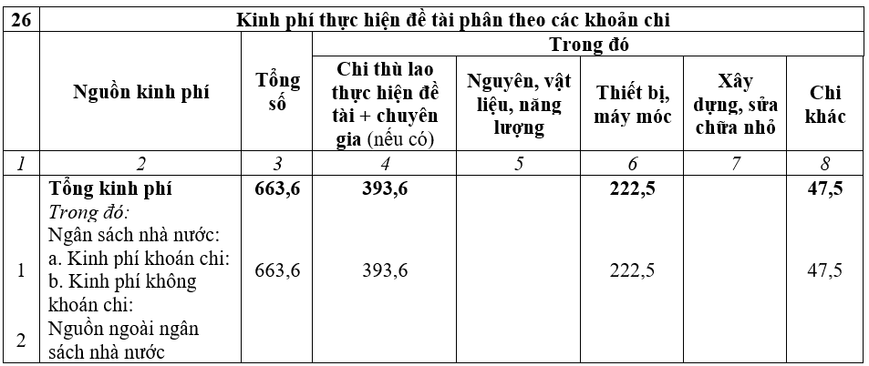
5. Kinh phí

Slide 13



Tải files
Chuẩn hóa văn bản
LLM
OCR
QUẢN LÝ DỮ LIỆU
Nhân viên thư viện
AI xử lý ngôn ngữ
Số hóa văn bản
Trích xuất văn bản
NỀN TẢNG AI
Dịch thuật
Trích xuất từ khóa
Cán bộ, giáo viên
KHAI THÁC THÔNG TIN
Tóm tắt
Trích xuất nội dung chính
CSDL
APIs
Hướng nghiên cứu
Hệ thống quản lý thư viện
HỆ THỐNG SỐ HÓA & KHAI THÁC THÔNG TIN
Notes:
https://www.anyscale.com/blog/a-comprehensive-guide-for-building-rag-based-llm-applications-part-1

Slide 14


Mạng nội bộ
Cán bộ, giáo viên
Máy chủ AI
Nhân viên thư viện
Máy chủ CSDL Hệ thống quản lý thư viện

